Slide 1
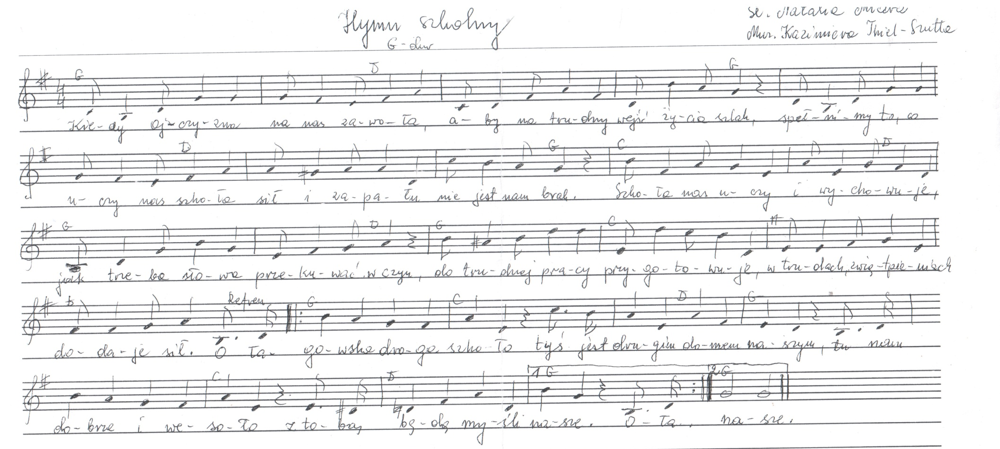
Hymn szkoły

Slide 2
Historia hymnu szkolnego
Od1972r. rada pedagogiczna, samorząd szkolny i samorządy klasowe pracowały nad wprowadzeniem stałych elementów tradycji szkolnej. W styczniu 1973r. powstał hymn szkolny. Słowa hymnu napisała nauczycielka języka polskiego Natalia Miarowa. Autorami muzyki byli: Kazimiera Thiel – Szusta – nauczycielka wychowania muzycznego i muzyk amator p. Jerzy Zieliński. Obydwie melodie wraz ze słowami hymnu, bez podania ich autorów nagrano na taśmę magnetofonową i zaprezentowano młodzieży. Poprzez głosowanie dzieci wybrały melodię skomponowaną przez K. Thiel – Szuttę. Od tego też roku hymn szkolny śpiewany był przez wiele lat przez dzieci i młodzież podczas wszystkich uroczystości szkolnych.

Slide 3
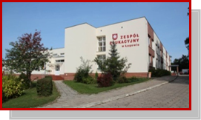
Kiedy Ojczyzna na nas zawoła,
Aby na trudny wejść życia szlak.
Spełnimy to co uczy nas szkoła.
Sił i zapału nie jest nam brak.
Szkoła nas uczy i wychowuje,
Jak trzeba słowa przekuwać w czyn.
Do trudnej pracy przygotowuje.
W trudach zwątpienia dodaje sił.

Slide 4
Refren: O łagowska droga szkoło,
Tyś jest drugim domem naszym.
Tu nam dobrze i wesoło,
Z tobą będą myśli nasze.

Slide 5
Imię obrońców stolicy mamy.
Więc wspólny okrzyk pragniemy wznieść.
Wiemy, że wolność im zawdzięczamy.
O niech im będzie chwała i cześć.
Stawaj kolego w wspólnym szeregu.
Wyrabiaj ciała i ducha hart!
Zwalczaj słabości, nie stawaj w biegu
abyś imienia tego był wart.

Slide 6
Refren: O łagowska droga szkoło,
Tyś jest drugim domem naszym.
Tu nam dobrze i wesoło,
Z tobą będą myśli nasze.

Slide 7
A kiedy przyjdzie chwila rozstania,
szukać będziemy życiowych dróg.
Pójdziemy pewnie i bez wahania
drogiej Ojczyźnie spłacić nasz dług.
Pracą, nauką, dobrym przykładem,
sławić twe imię będziemy wciąż,
by bohatera podążać śladem
i ze swą szkołą utrzymać więź.

Slide 8
Refren: O łagowska droga szkoło,
Tyś jest drugim domem naszym.
Tu nam dobrze i wesoło,
Z tobą będą myśli nasze.

Slide 9
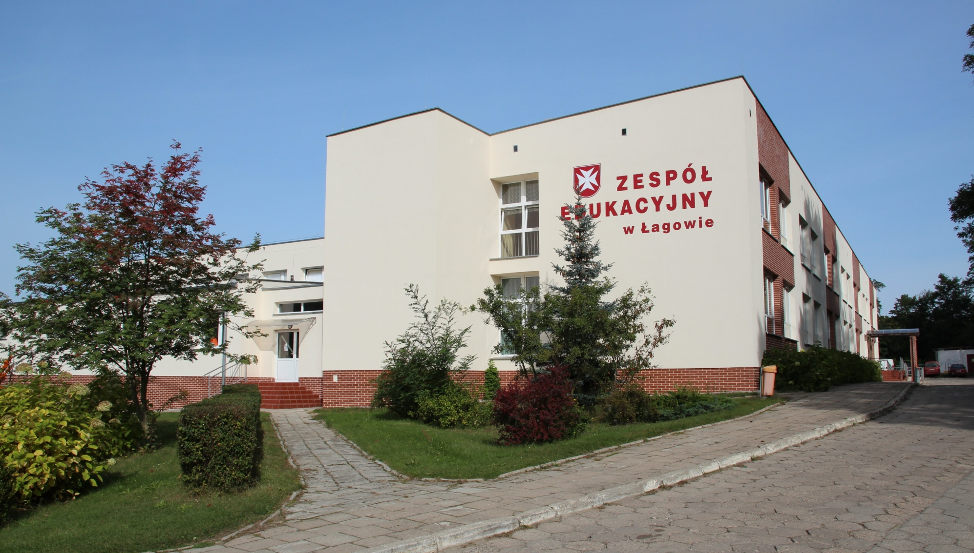

Slide 10
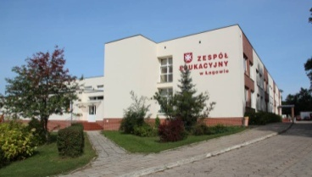

Slide 11
